Slide 1

METROPOL PERSONEL
DEVAM KONTROL SİSTEMİ

Slide 2
Neden PDKS ?
Firmaların personellerine verdikleri personel kimlik kartlarının, çalışma yerlerindeki giriş/çıkış yerlerine yerleştirilen kart okuma cihazlarına okutulması ile cihaz personeli bu kimlik kartlarından tanır ve giriş/çıkış anındaki zamanı kimlik no'su ile birlikte bağlı olduğu bilgisayara aktararak personelin puantajı hazırlanır. Puantajının hazırlanmasının ötesinde PDKS cihazları işletmelerde giriş ve çıkış güvenliğinin sağlanmasına da olanak tanıyan sistemdir. Böylelikle iki işi bir arada ve tek bir kart ile yapabilirsiniz..
PDKS programı da; bu giriş/çıkış kontrollerini yapan, personelin giriş ve çıkış zamanlarını baz alarak, çalışma saatlerini hesaplayarak puantajlarını hesaplayan, sınırsız çalışma tipi, çalışma takvimleri ile personelin izinlerini, vardiya şekillerini, posta farklılıklarını, varsa sendikal tanımlamaları da ayrı ayrı hesaba katarak çeşitli listeler ve raporlar hazırlayan, personelin çalışma zamanlarının kontrolünden, performansına kadar tüm ayrıntıları hazırlayan ve gerektiğinde bordrolama yapan bir bilgisayar programıdır.

Slide 3
Neden PDKS ?
Neden PDKS Sistemi Kullanılmalı ? :Hangi cihaz ve hangi program olursa olsun, özellikle personel sayısı fazla her türlü işletme muhakkak PDKS sistemi kullanmalı. Bunun sebebi; hem size klasik puantajlama sistemlerine ( defter, kart basma saatleri, imza vs. ) göre sürat ve performans kazandırması, hem zamandan tasarruf elde edilmesi ve hem de puantajda sağlıklı bir kontrol yapılmasını sağlar. Bu sistem ile ayrıca iş yerinin verimliliğinin artar.

Slide 4
Sistem Nasıl Çalışır ?
Sistem Nasıl Çalışır ? :Sistem, ana giriş-çıkış noktalarına kurulacak bir veri toplama terminali (PDKS cihazı) ve üzerinde çalışan bilgi toplama yazılımı ile bu terminale bağlı bir PC üzerinde çalışan ve toplanan bilgileri değerlendirerek bordroya esas teşkil eden puantaj değerlerini hesaplayan PDKS yazılımı ve barkodlu kimlik kartlarından oluşur.
Personel kimlik kartları, her personel için ayrı bir numara ve şirketin istediği bilgileri içeren barkod ve grafiklerden oluşur. Kartın içerdiği numara PDKS yazılımında personel sicil numarası ile ilişkilendirilir. Bu kartların giriş-çıkış anında personel tarafından kart okuyucu terminallere okutulması ile hareket bilgileri terminaller üzerinde toplanır. Bu kartların ön yüzünde personel bilgileri, arka tarafında ise, personel sicil numarasının yer alacağı, barkodlu yada manyetik bir bölüm vardır veya kart tamamı ile Proximity bir kart olabilir.
Terminaller üzerinde toplanan bilgiler on-line yada off-line olarak PDKS programına aktarılır. Terminal hafızasının dolması durumunda cihaz ses ve mesajla kullanıcıyı uyarır. Terminaldeki bilgilerin PC’ye aktarımı esnasında elektrik kesintisi olsa dahi terminal ve PC üzerinde haberleşmeyi sağlayan iletişim protokolü sayesinde veri kaybı yaşanmaz.

Slide 5
Sistem Nasıl Çalışır ?
Giriş-çıkış bilgileri PC üzerindeki PDKS programına aktarıldıktan sonra değerlendirme programı devreye girer. Program şirketin çalışma prensipleri ve vardiya yapısına göre, personel hareketlerini değerlendirerek bordroya temel teşkil edecek puantaj bilgilerini hesaplar, her düzey kullanıcı için analiz ve istatistiksel raporlar üretir. Eğer istenirse puantaj bilgilerini işletmenin kullandığı bordro programına otomatik olarak transfer eder.

Slide 6
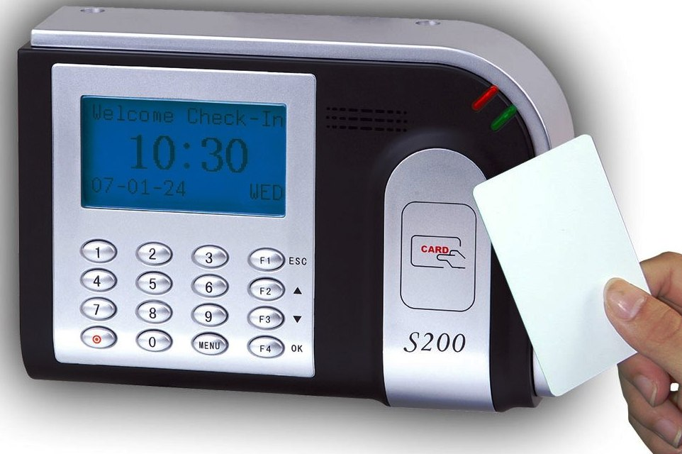
Tavsiye Edilen Cihaz Nedir?
Strike S-200 modeli proximity okuyucu.

Slide 7


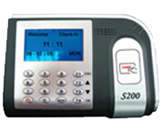

Kurulum Nasıl Yapılacak?
Strike S-200 modeli proximity okuyucu anakapı yakınına veya tüm personelin geçiş yapabileceği ortak bir noktaya sabitlenir.
Cihaz 220 V AC güce ihtiyaç duyacağından elektrik hattı hazırlanır veya elektrik hattına yakın bir nokta seçilir.
Cihazın ana bilgisayar ile temasını sağlayan ağ kablosu temin edilir.
.....................
220 V AC
Switch

Slide 8
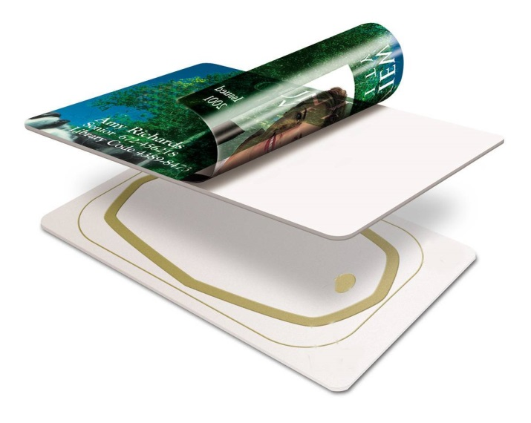
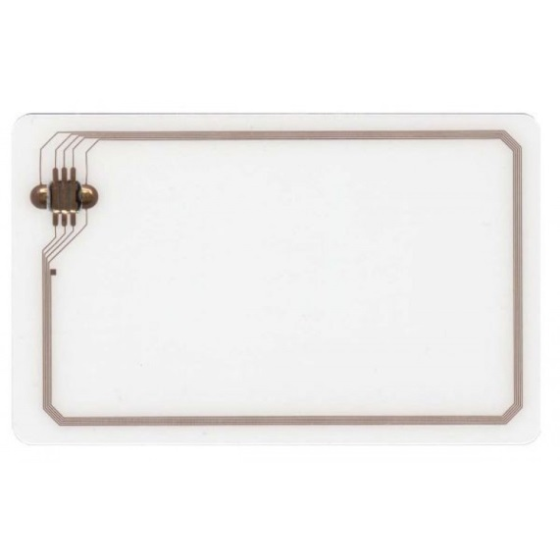

Proximity Kartlar Hakkında
Proximity kartlar içerisinde eşsiz diye nitelenen bir numara taşırlar. Tekrar etmeyen bu numara ile kartlarda sahipleri gibi eşsizdirler. Bu numaralar silinemez ve değiştirilemezler
Her personel bir karta sahip olur ve kartın RFID (unique id) bilgisi veritabanında mevcuttur.
Kartlar istenildiği şekilde özel yazıcılardan print edilebilir.

Slide 9
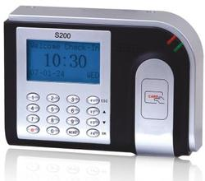
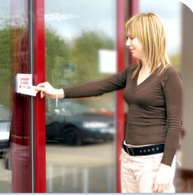
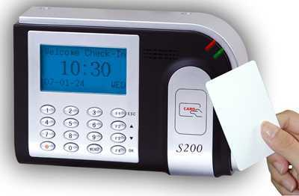
Proximity Okuyucular Hakkında
Proximity okuyucular kendi içlerinde personel listesini (RFID, Ad Soyad, Üye Numarası) tutarlar.
Kart okutma anında okuyucu cihaz; okutulan kartın hangi üyeye ait olduğunu ve hangi saatte geçişin yapıldığını kendi içine kaydeder. Ağ bağlantısı ve ağ bağlantısı kaynaklı kesilmelerden etkilenmez.
Enerji kesilmesi durumlarında dahi içerisindeki verileri saklı tutar. Offline olarak sadece elektrik ile çalışır.

Slide 10
Metropol PDKS Özel Yazılımı
Metropol Bilgi Teknolojileri firmasının, 2012 yılında PDKS konusunda özel olarak yazdığı ve istenilen her türlü özel duruma göre de geliştirilen/güncellenen programını bu noktada sizlere tavsiye ediyoruz.
Okuyucu cihaz içindeki okuma verileri, belirli periyodlarda (günlük, haftalık vb.) server üzerine taşınır ve cihaz üzerindeki veriler temizlenir. Taşınan bu veriler, personel numarası (enroll number) ve saat bilgisidir.
Bilgiler veritabanına ham hali ile kaydedildikten sonra program marifetiyle akılcıl verilere ve raporlara dönüştürülür.
İstenilen türde özel rapor hazırlanılabilir. Her türlü eklenti yapma ve güncelleme hakkına sahip olursunuz.

Slide 11
Metropol PDKS Özel Yazılımı
Şimdi sırasıyla programın aşamalarını sunalım.
Program Kurulumu
Cihazın Ayarlanması
Program Arayüzü
Sistem Sabit Tanımlamalarının Yapılması
Çalışma Düzeninin Hazırlanması (Vardiya Düzeni)
Personel Transferi
Personel Kartları
İzin ve Genel Tatiller
Cihaza Personel Yüklenmesi
Cihazdan Sisteme Veri Transferi (Ham Data)
Ham Verilerin Görüntülenmesi (Edit) (Ham Data)
Ham Verilerin Puantaja İşlenmesi
Puantaj Verilerinin Görüntülenmesi
Puantaj Raporu

Slide 12
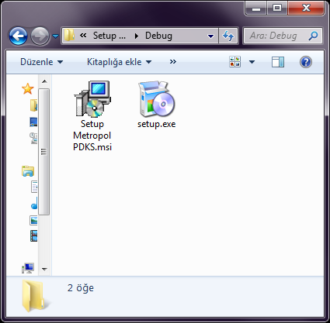
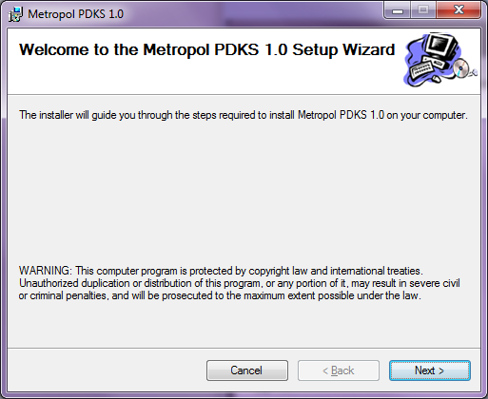
Program Kurulumu
Program satın aldığınızda kurulum yerinizde size özel olarak yapılacaktır.

Slide 13
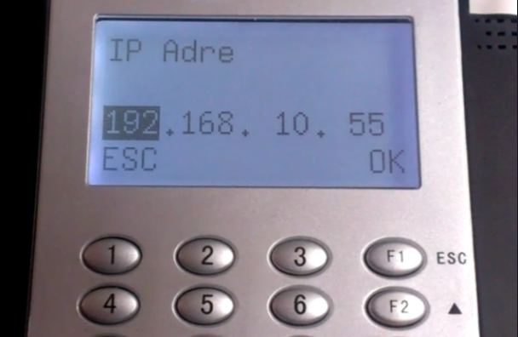
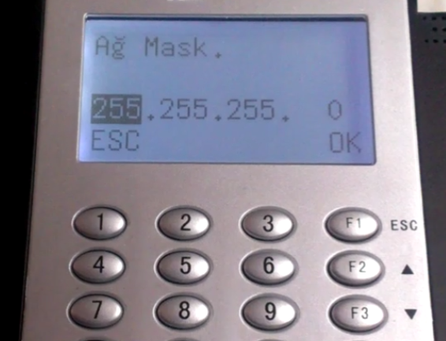
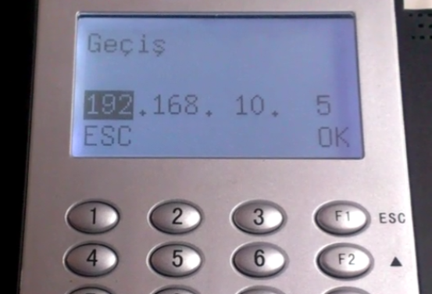
Cihazın Ayarlanması
Cihaz üzerine sabit bir IP adresi, gateway ve ağ geçidi adreslerinin doğru şekilde yazılması gerekir. Bunun dışında cihaz üzerinde bir ayar yapılması gereksizdir.
1. IP Adresi Girilir
2. Ağ Maskesi Girilir
3. Ağ Geçidi Girilir

Slide 14
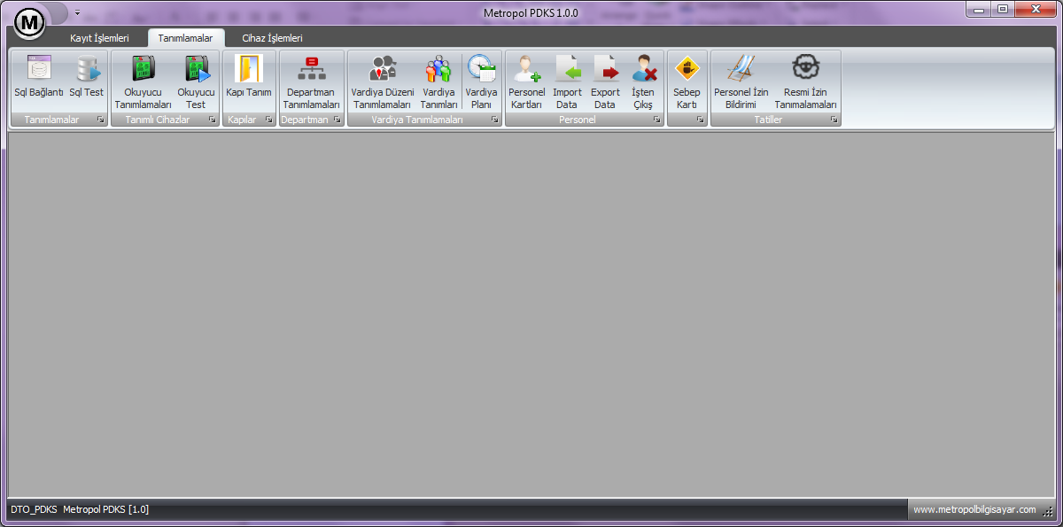
Program Ara Yüzü

Slide 15
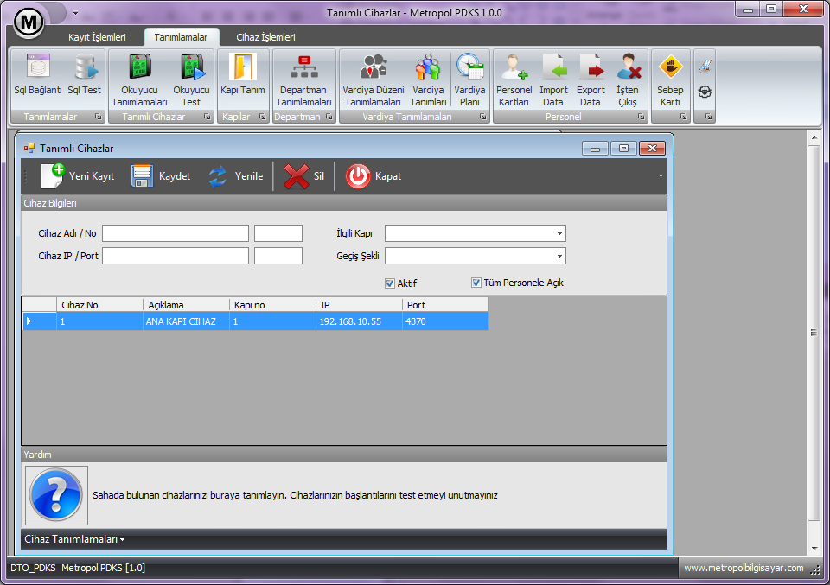
Sistem Sabit Tanımlamaları
a. Cihaz Tanımlamaları

Slide 16
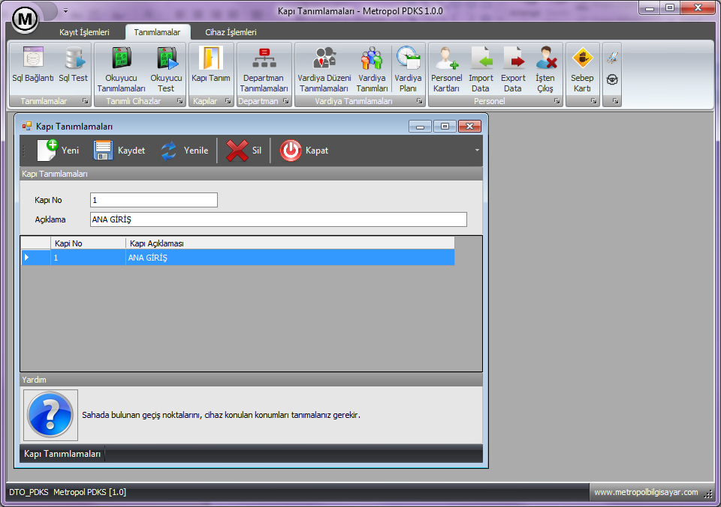
Sistem Sabit Tanımlamaları
b. Kapı Tanımlamaları

Slide 17
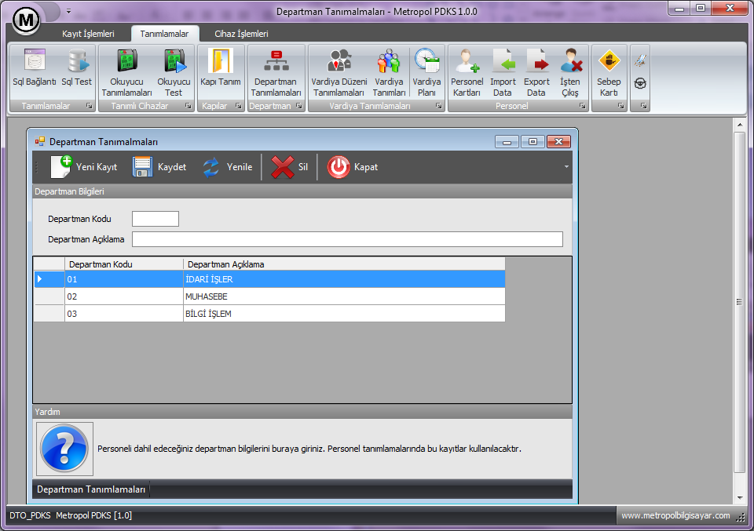
Sistem Sabit Tanımlamaları
c. Departman Tanımlamaları

Slide 18
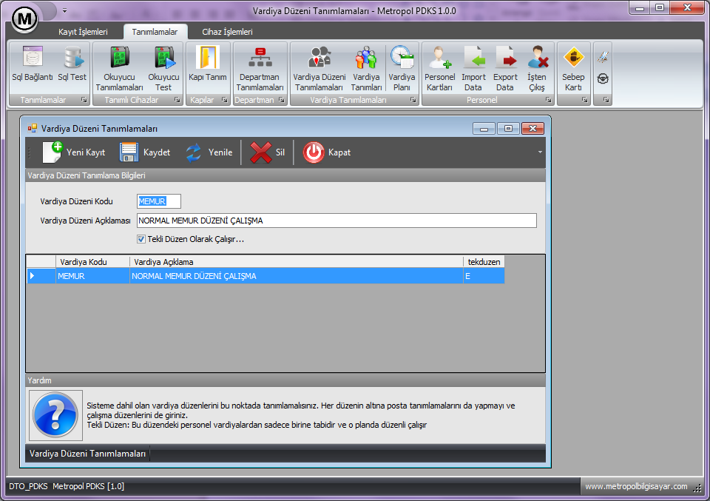
Çalışma Düzeninin Hazırlanması
a. Vardiya Düzeni

Slide 19
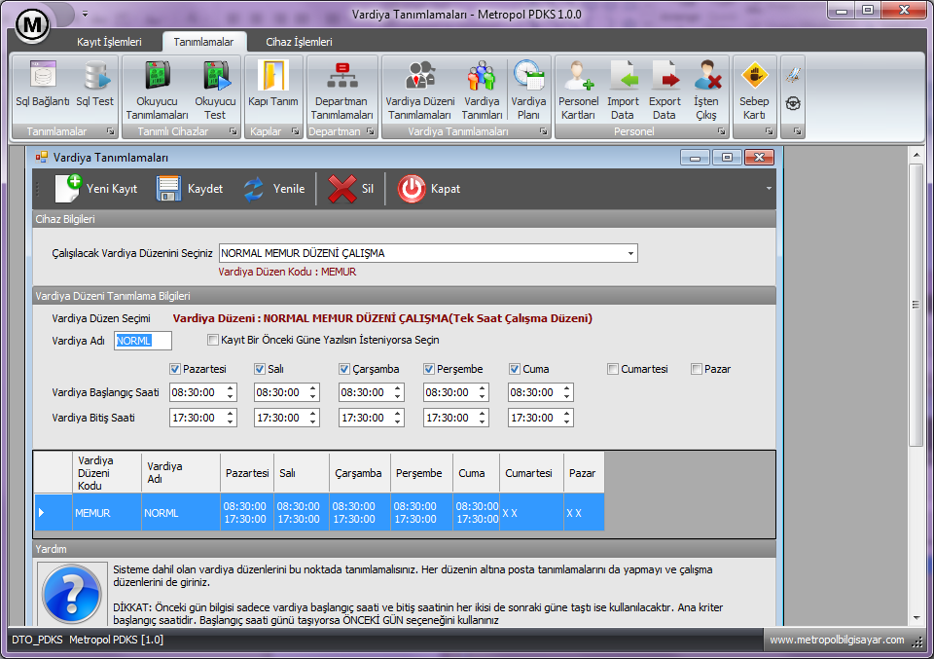
Çalışma Düzeninin Hazırlanması
b. Vardiya Tanımı

Slide 20
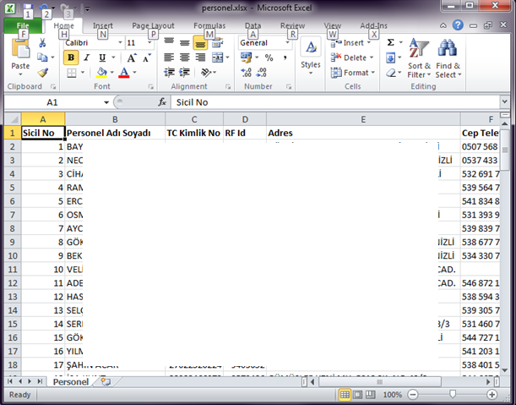
Personel Transferi
a. Excel’den Transfer

Slide 21
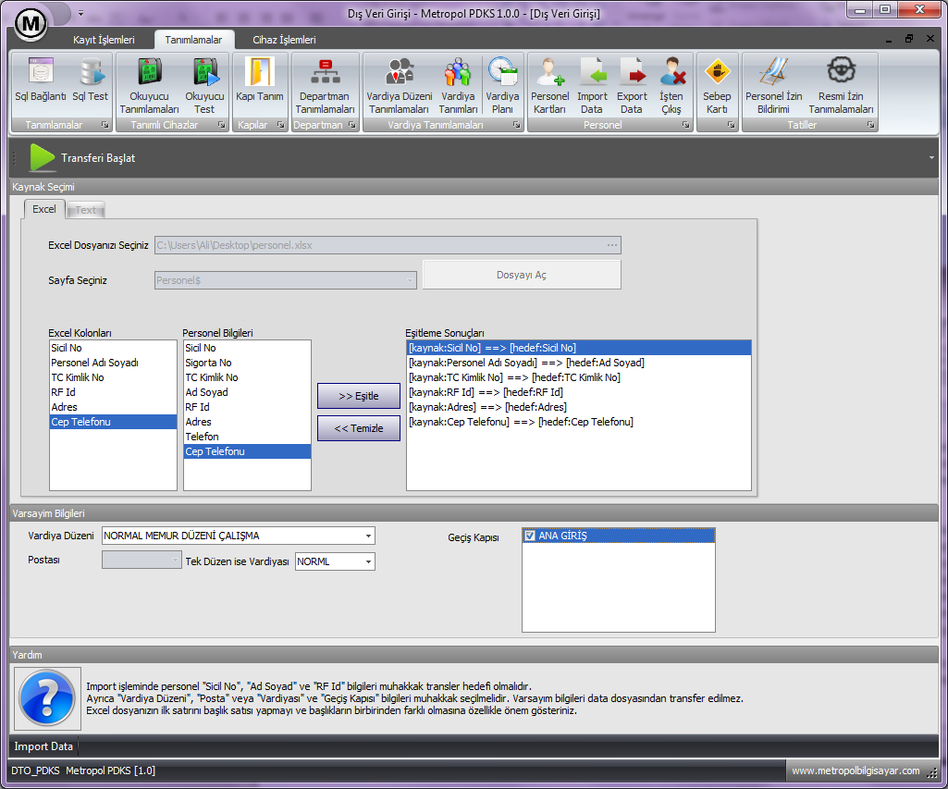
Personel Transferi
a. Excel’den Transfer

Slide 22
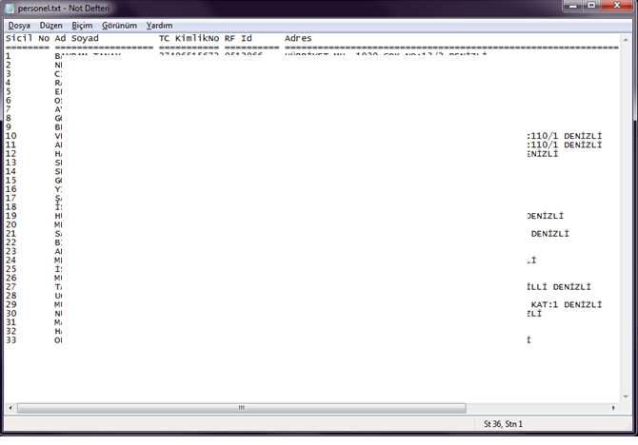
Personel Transferi
b. Text Dosya’dan Transfer

Slide 23
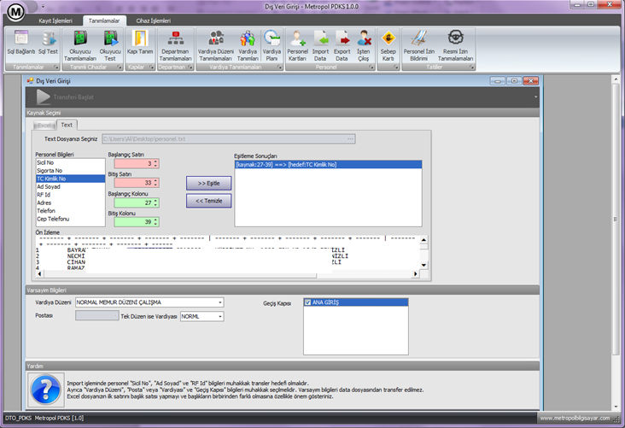
Personel Transferi
b. Text Dosya’dan Transfer

Slide 24
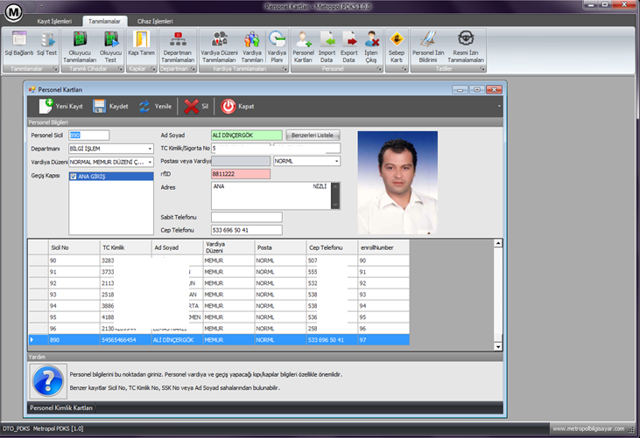
Personel Kartları

Slide 25
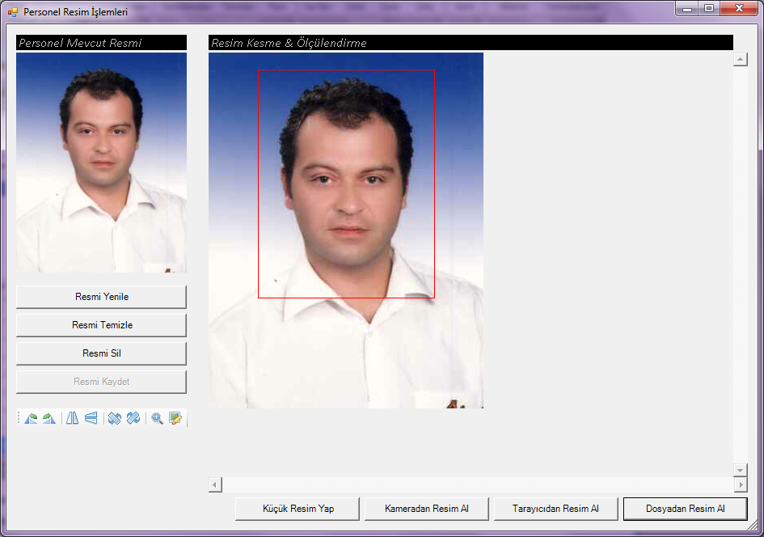
Personel Kartları (Resim Tanıtma)

Slide 26
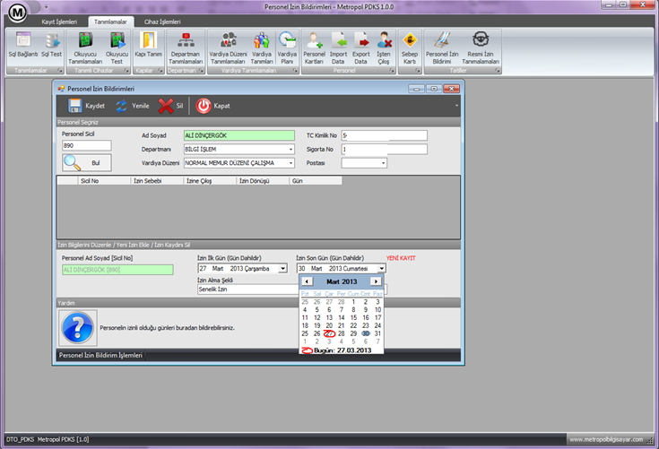
İzin ve Genel Tatiller
a. Personel İzin Kaydı

Slide 27
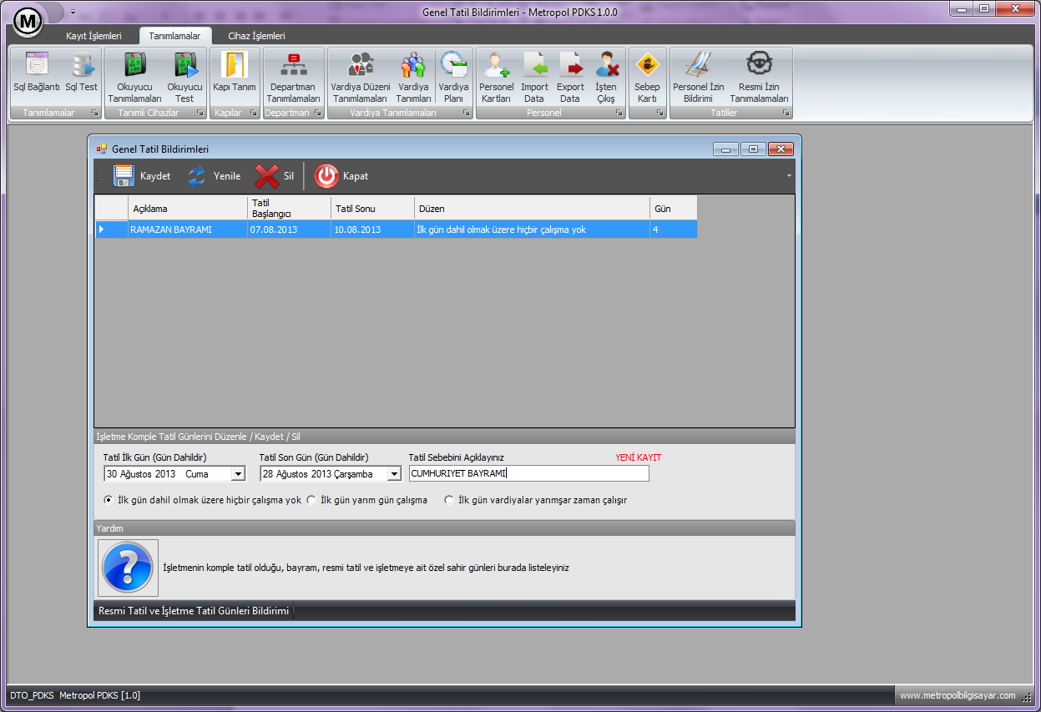
İzin ve Genel Tatiller
b. Genel Tatiller

Slide 28
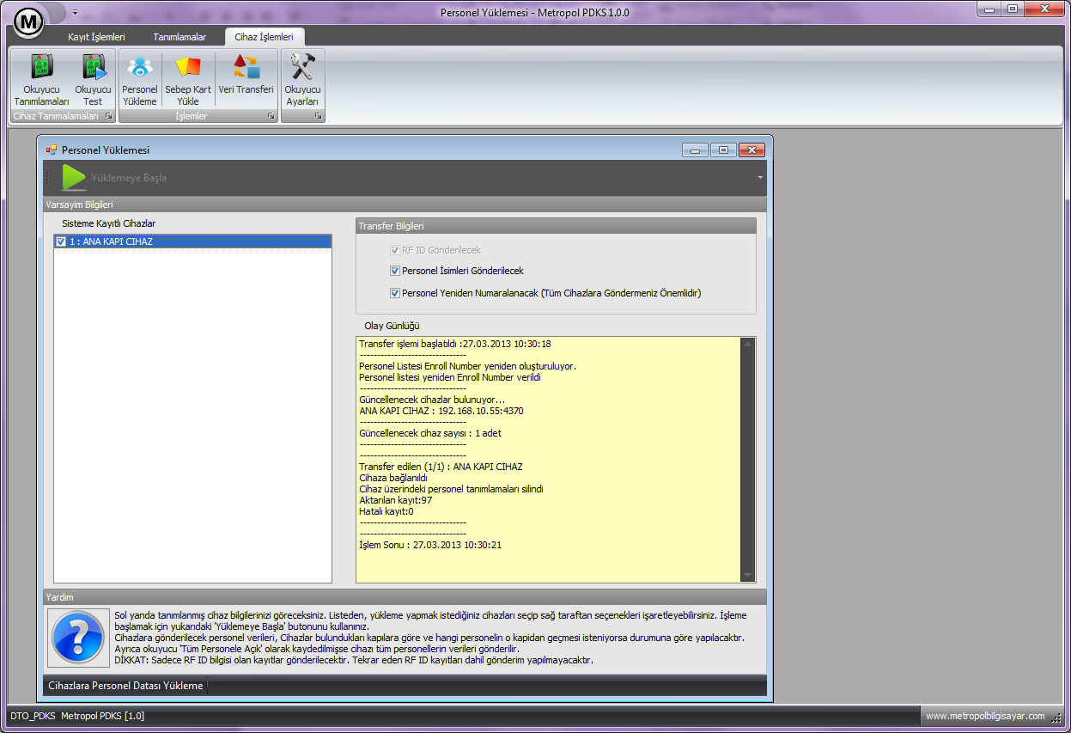
Cihaza Personellerin Yüklenmesi

Slide 29
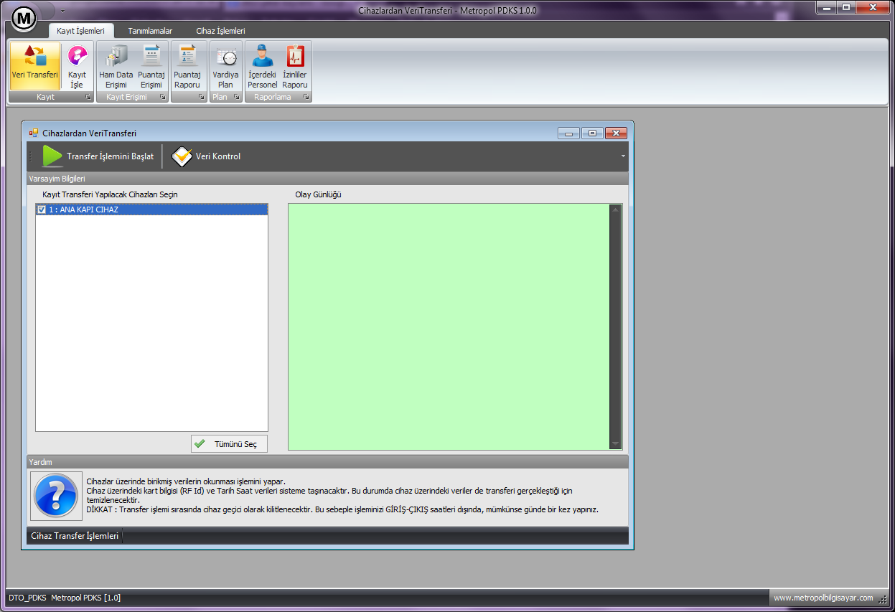
Cihazdan Sisteme Veri Transferi (Ham)

Slide 30
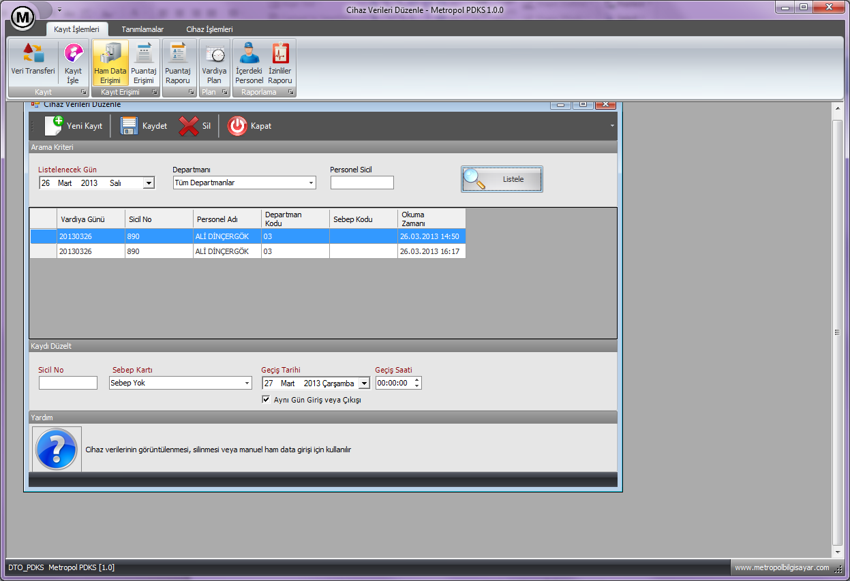
Ham Verilerin Görüntülenmesi (Edit)

Slide 31
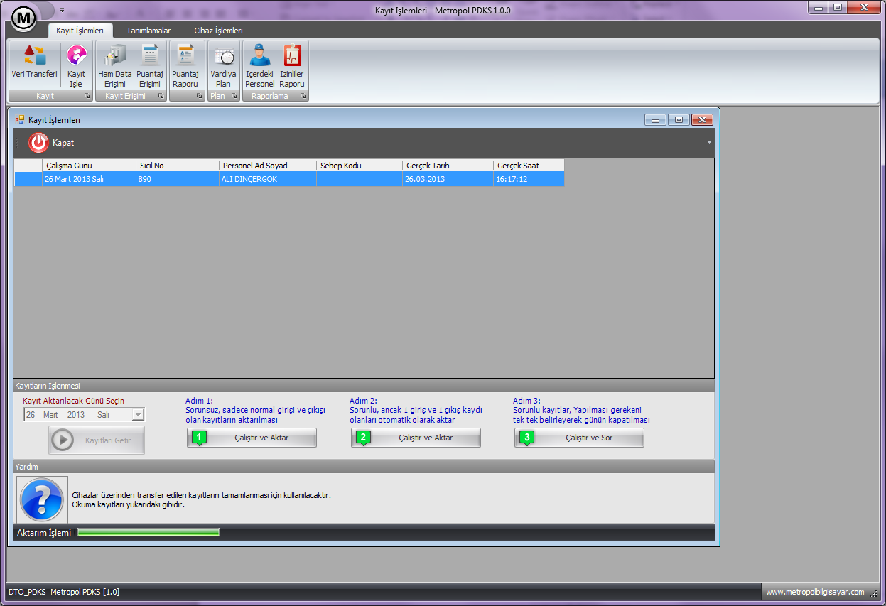
Ham Verilerin Puantaja İşlenmesi
a. Otomatik Kayıt
Program puantaj kayıtlarını otomatik olarak yapabileceği gibi istenirse adım-adım manuel olarak da yapabilir. 1 nolu basamaktan otomatik kayıt atma seçilebilir

Slide 32
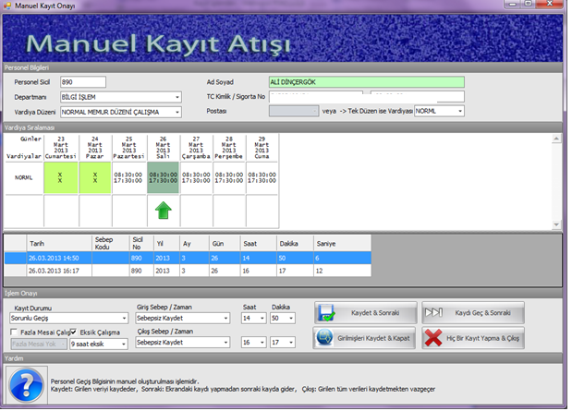
Ham Verilerin Puantaja İşlenmesi
b. Manuel Kayıt
Program her personel için puantaj verisini kullanıcıya sorar. Aynı zamanda mesai ve eksik çalışmaların da hesabını yaparak yol gösterir.

Slide 33
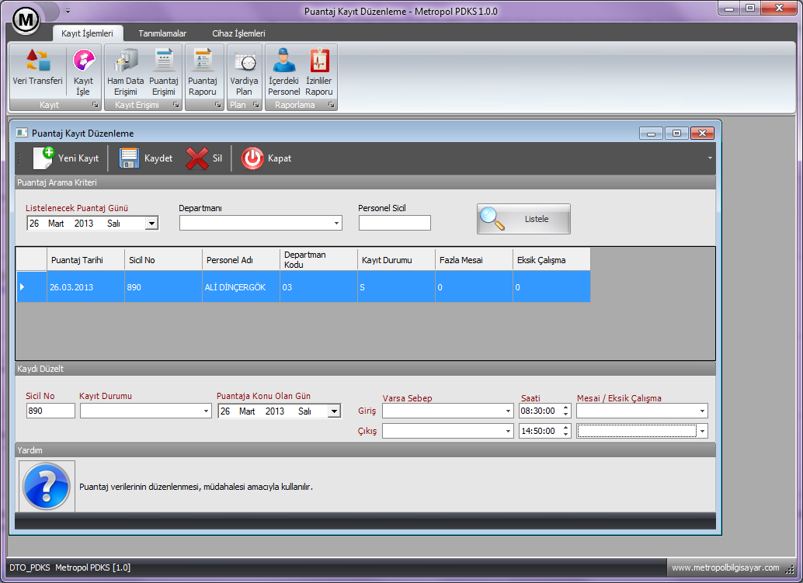
Puantaj Verilerinin Görüntülenmesi (Edit)

Slide 34
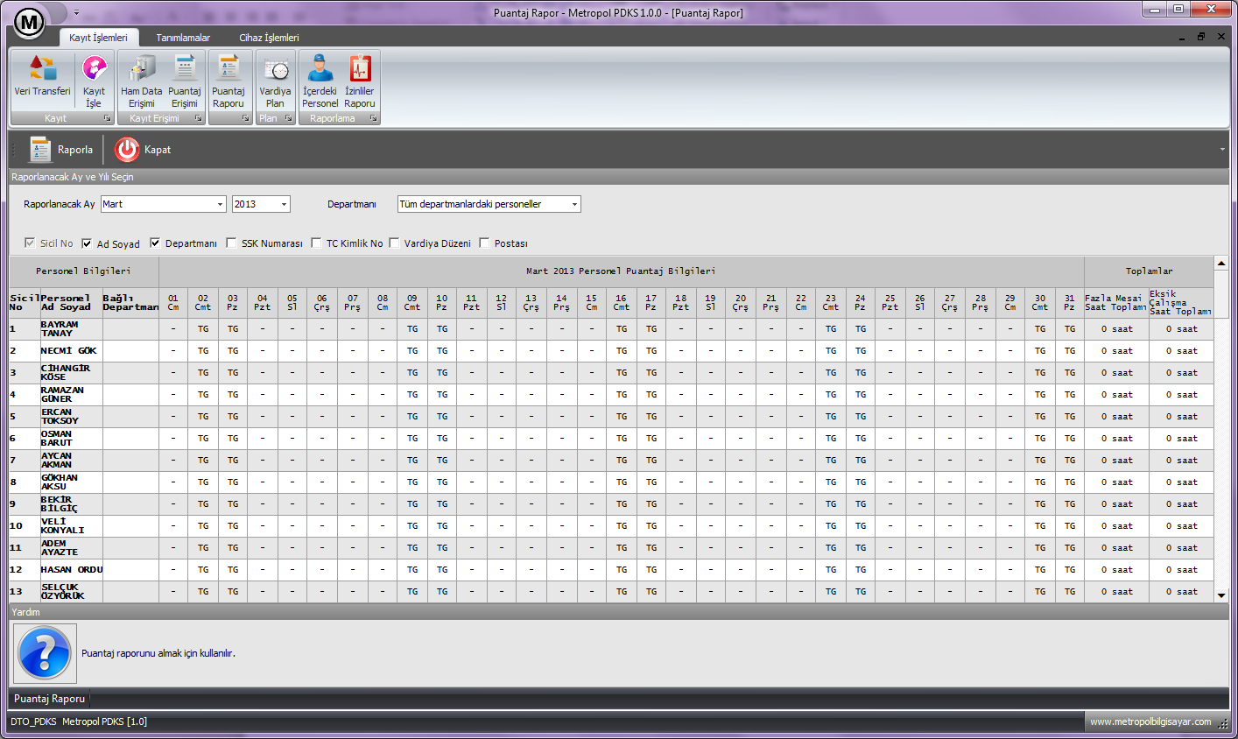
Puantaj Raporu

Slide 35
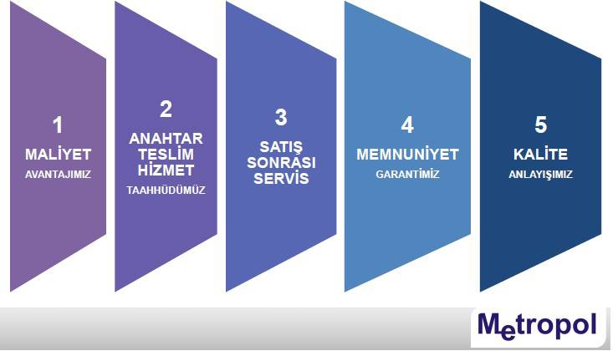
SONUÇ
Neden Bizi Tercih Etmelisiniz ?
Yanınızdayız; Her türlü çağrınıza derhal cevap bulur ve çözüm alırsınız.
Yanınızdayız; Her türlü özel raporunuzu gün içinde yapabilir durumdayız.
Yanınızdayız; Programımıza olan güvenimiz ve tecrübelerimizle yanınızdayız.
Yanınızdayız; Doğru iş çözümlerinizle her zaman yanınızdayız.

